Slide 1

PSS
Power soft system
2022年・IPSG＆TAURUS
IT 教育

Slide 2

CONTENTS
1. HTML ・ CSS ・ JavaScript
2. 静的サイト ・ 動的サイト
3. MVC Web フレームワーク
4. MVC Web フレームワーク デメリット①
5. MVC Web フレームワーク デメリット②
6. SPA フロントエンド フレームワーク
7. Vue.js ・ React ・ Angular.js

Slide 3




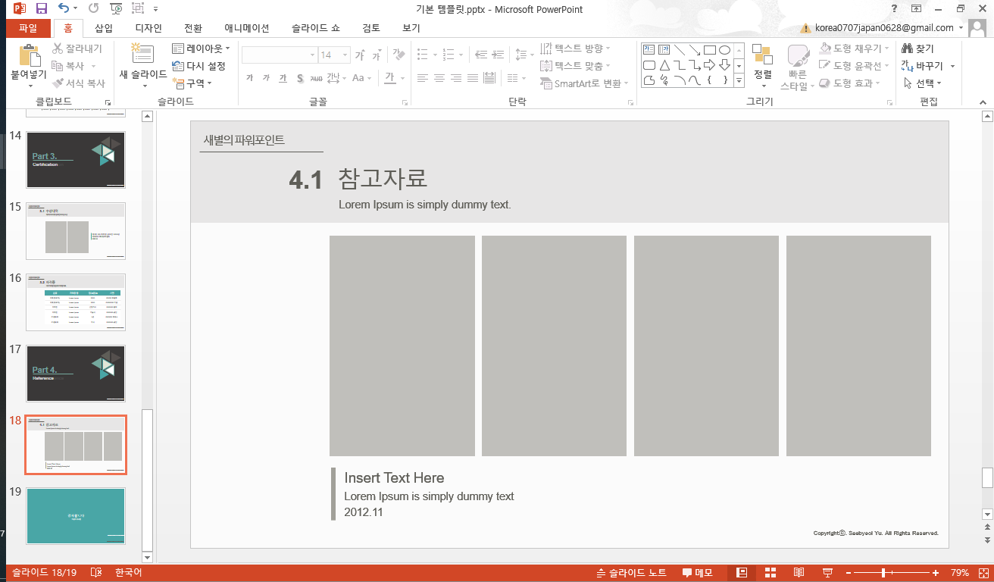
PSS
1-1.
HTML ・ CSS ・ JavaScript
HTML
置いて！
Hypertext Markup Lanuage
飾って！
させる！
Cascading Style Sheep
ブラウザにて、WEBサイトを起動させるための、プログラミング言語
CSS
JavaScript

Slide 4


PSS
1-2.
HTML ・ CSS ・ JavaScript
JavaScript人気アップ！
JavaScriptで作成されたプログラムを起動させる環境
JavaScript人気なし
ブラウザ上という制限された環境でしか動けなかったJavaScriptを、JavaやPythonのように、パソコン上で動かせるようにしてくれるのが「Node.js」です。
HTMLに載せた要素を変形、ブラウザで様々なことを行う

Slide 5
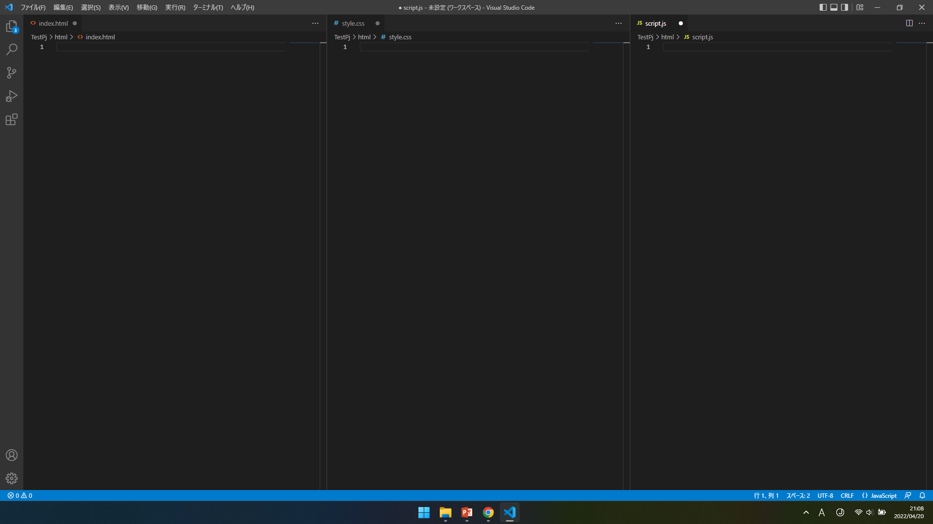
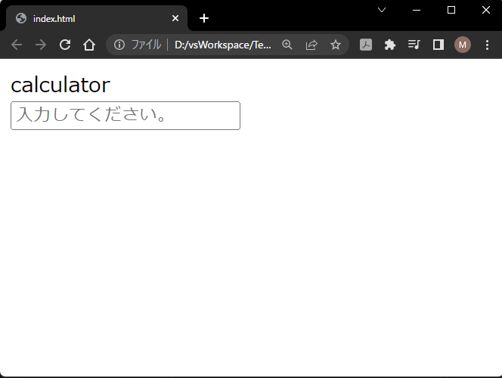
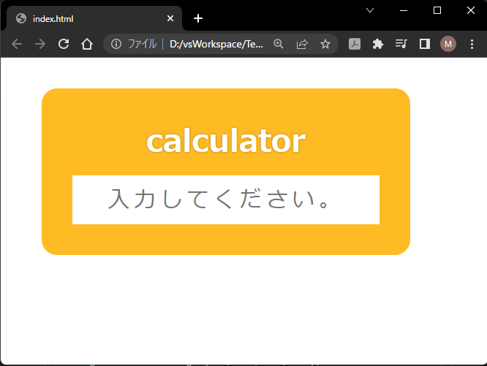
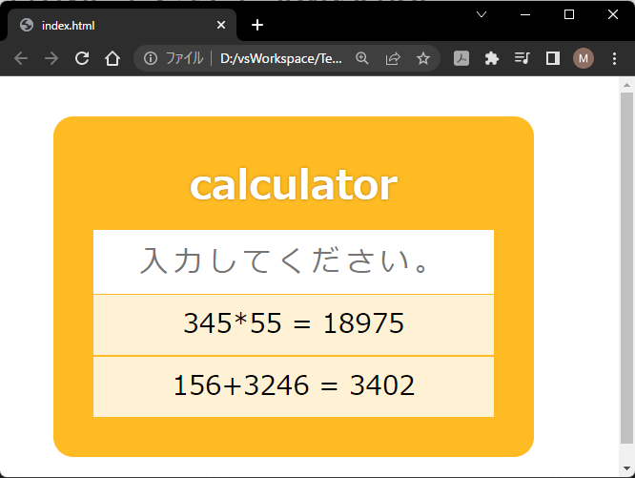
PSS
1-3.
HTML ・ CSS ・ JavaScript
ファイル名.html
ファイル名.css
ファイル名.js

Slide 6




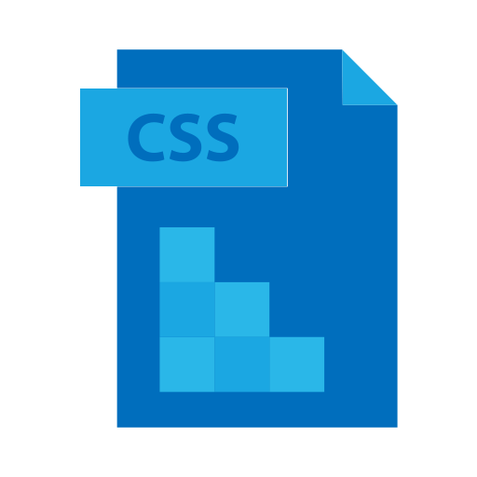


PSS
1-4.
HTML ・ CSS ・ JavaScript
CSS, JavaScriptの設定をしておく

Slide 7
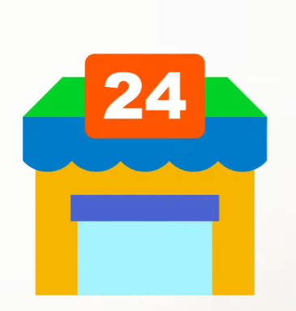
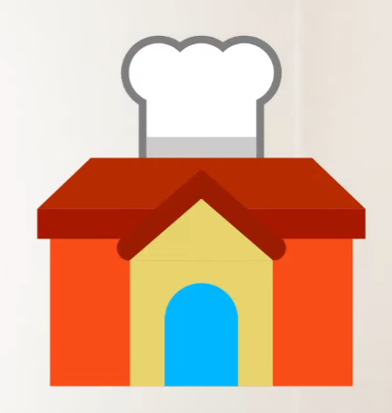


PSS
2-1
静的サイト ・ 動的サイト
Static Web（静的サイト）
Dynamic Web（動的サイト）
内容の変化しないWebサイト
アクセスごとに内容が変化するWebサイト

Slide 8


PSS
2-2.
静的サイト ・ 動的サイト
静的サイトが、作成できる！
静的サイトは、いつどこでアクセスしても毎回同じものが表示されるWebページのこと。 会社、学校なのホームページ、コメント機能がないブログなどに使用される。

Slide 9

PSS
2-3.
静的サイト ・ 動的サイト
動的サイトとは、アクセスしたときの状況に応じて異なる内容が表示されるWebページのこと。

Slide 10




PSS
2-4.
静的サイト ・ 動的サイト
開発者がユーザに見える最終版をコーディングして、
サーバに載せたもの。
Static Web（静的サイト）
どうすれば、動的サイトを作れるの？
M
C
V
Dynamic Web（動的サイト）

Slide 11




PSS
3-1.
MVC Webフレームワーク
初期段階で苦労せず、期間も短縮、コストを抑えて、ユーザが望むように家を改造して進めて行くことができる
建物の基礎提供
M
model
V
C
view
controller
MVC構造の基本設計が整った状態の
Webフレームワークを提供

Slide 12
PSS
3-2.
MVC Webフレームワーク
立法権
データ
model
国会
行政権
M
司法権
裁判所
内閣
三権分立
V
C
controller
view
制御

Slide 13

PSS
3-3.
MVC Webフレームワーク
掲示板
データ
M
掲示板のテキスト、イメージ、動画などのデータの扱い
model
制御
V
C
掲示板の一覧画面、内容、入力画面など、視覚的に見れるようなhtml、CSSなどの要素
view
controller

Slide 14
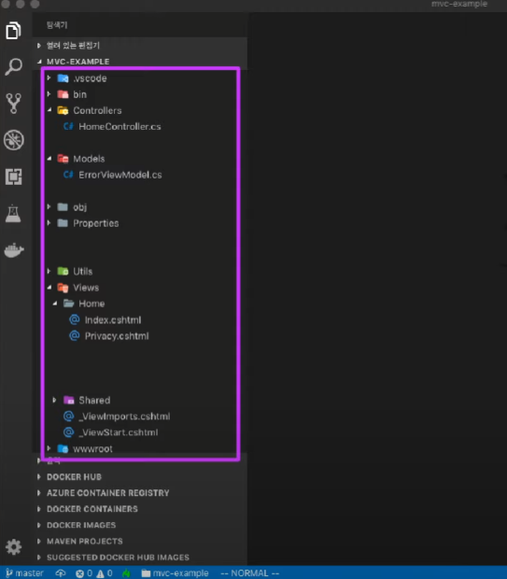








PSS
3-4.
MVC Webフレームワーク
各言語とフレームワーク

Slide 15

PSS
4-1.
MVC Web フレームワーク デメリット①
いいね３
いいね４

Slide 16


PSS
4-2.
MVC Web フレームワーク デメリット①
掲示板の一覧を取得
いいね数、コメント数を取得
前、次の一覧取得
いいね3
いいね3

Slide 17
PSS
4-3.
MVC Web フレームワーク デメリット①
ユーザIDで、いいねを追加
掲示板の一覧を取得
いいね数、コメント数を取得
次、前の一覧取得
いいね3
いいね4
いいね4

Slide 18
PSS
4-4.
MVC Web フレームワーク デメリット①
たった一つの項目を変更するため、一連の作業を再実施
画像など、情報が多ければ多いほどデータの消費も増える
サイト画面に何かの変化をするなら、ページを丸ごと再読み込み
いいね４
いいね３
Ajax にて、JavaScriptで、ページの一部を変更可能 ※ただし、一々プログラミングで具現する必要。

Slide 19



PSS
5-1.
MVC Web フレームワーク デメリット②
PC用のサイト
モバイル用のサイト
Android
iPhone

Slide 20
PSS
5-2.
MVC Web フレームワーク デメリット②
いいね4
いいね4
いいね4
いいね4

Slide 21
PSS
5-3.
MVC Web フレームワーク デメリット②
バックエンド
フロントエンド

Slide 22




PSS
6.
SPA フロントエンド フレームワーク
ブラウザでも動作する「JavaScript 」で,
フレームワークを作成すれば、可能ではないでしょうか。
SPAフレームワーク
single Page Application
Angular.js
React
Vue.js

Slide 23




PSS
7.
Vue.js ・ React ・ Angular.js
SPAフレームワーク single Page Application
単一のページを部分的に更新することで、
ページ遷移を行わずにコンテンツを完結するWebページのことです。
・Facebookが主導しているので安心。 ・ライブラリであるので、利用しやすい。
React
・単一ファイルコンポーネント
・学習コストが低い
・データの同期
TypeScriptを補完した言語で、非常に安定するフロントエンドアプリを作ることができる。
Angular.js

Slide 24

THANK YOU

